Slide 1

Diseño y Administración de Datos

Slide 2
Integridad de Datos

Slide 3
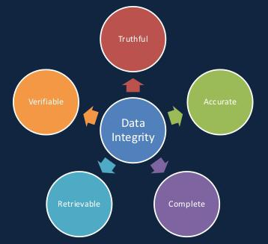
Veraz
Proteger los datos de una BD para que quede libre de incoherencias.
Mediante sentencias INSERT, DELETE o UPDATE, la integridad de los datos almacenados puede perderse fácilmente
Integridad de Datos
Precisa
Confiable
Integridad de Datos
Recuperable
Completa
Nuestro deber es establecer el último control sobre la misma antes de cualquier modificación…

Slide 4

Mantener la coherencia de los datos de nuestro negocio.
Ejemplos:
Una tabla de “Proveedores” que tiene el campo CUIT:
Solo números
No letras
11 caracteres siempre
Una tabla de “Apuestas” que tiene el campos monto apostado:
No puede ser negativo
Puede tener o no decimales
No puede ser menor a la apuesta mínima
Es obligatorio
Reglas de Negocio
Asegurar la integridad de los datos garantiza la calidad de los datos…

Slide 5


SQL Server nos permite establecer diferentes propiedades para asegurar la integridad de los datos:
Tipos de Datos
Definiciones NOT NULL
Definiciones UNIQUE
Definiciones DEFAULT
Propiedad IDENTITY
PRIMARY KEY
FOREING KEY
CHECK
INDEX
Triggers
SQL CONSTRAINTS
Restricciones
Las CONSTRAINTS definen reglas en base a los valores permitidos en las columnas y son los mecanismos estándar para asegurar la integridad.
Pueden ser restricciones de columnas o de tablas:

Slide 6
Integridad de Campos
NULL y NOT NULL
DEFAULT
IDENTITY
Campos Calculados
Check
TimeStamp

Slide 7
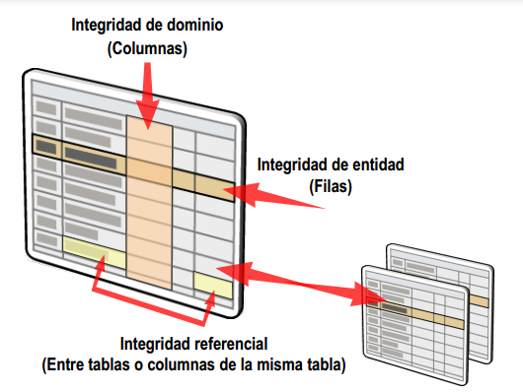
También llamada integridad de dominio.
Es la validación de las entradas de una columna a través de:
El tipo (a través de tipos de datos)
El formato (a través de las restricciones CHECK y de las reglas)
El rango de valores posibles (restricciones CHECK, definiciones DEFAULT, definiciones NOT NULL)
Integridad de Campos

Slide 8

Permite especificar si un campo determinado acepta valores nulos o no. En otras palabras indica si es obligatorio o no
NULL y
NOT NULL
CREATE TABLE CLIENTES (
id int not null,
Nombre varchar(50) not null,
Nombre2 varchar(50) null,
Apellido varchar(50) not null
)
Por defecto (no se especifica) siempre aceptan nulos.
La nulabilidad de una columna determina si las filas en la tabla pueden contener valores nulos para esa columna.
Un valor nulo no es lo mismo que un cero
Un valor nulo no es lo mismo que un blanco
Un valor nulo no es lo mismo que una cadena de caracteres de longitud cero

Slide 9

Permite definir un valor por defecto si no se especifica un valor para cuando se haga un INSERT.
Solo puede tener una definición
DEFAULT
CREATE TABLE [Production].[Location2] (
[LocationID] [smallint] IDENTITY(1,1) NOT NULL,
[Name] [dbo].[Name] NOT NULL,
[CostRate] [smallmoney] NOT NULL
CONSTRAINT [DF_Location_CostRate2] DEFAULT ((0.00)),
[Availability] [decimal](8, 2) NOT NULL
CONSTRAINT [DF_Location_Availability2] DEFAULT ((0.00)),
[ModifiedDate] [datetime] NOT NULL
CONSTRAINT [DF_Location_ModifiedDate2] DEFAULT (getdate())
)
Va asociado a la columna y no al tipo de datos.
Solo un DEFAULT puede ser asignado a una columna.
No puede ser asignado a una columna de tipo IDENTITY.
Permiten utilizar funciones del sistema.

Slide 10

Permite definir campos autoincrementales o secuencia de valores generados por el sistema que unívocamente identifican a cada fila de la tabla
CREATE TABLE Empleados(
Id int IDENTITY(1,1),
Nombre varchar (20),
Apellido varchar(30)
)
IDENTITY
Definición: [Nombre del Campo] INT IDENTITY(valor inicial, incremento)
Se pueden especificar el número inicial y el incremento de la secuencia. Por defecto iguales a uno.
Cuando se insertan valores, automáticamente genera el próximo número de identificación adicionando el incremento al último generado.
Una tabla puede tener solamente una columna con la propiedad IDENTITY.
La columna debe ser definida utilizando los tipos de datos int, numeric, smallint, bigint, o tinyint.
No permite valores nulos y no debe contener una definición u objeto por defecto.
Al momento de insertar un registro no se puede especificar el valor. El mismo siempre se calcula en forma automática

Slide 11

Son campos que no se almacena físicamente en la tabla y que emplean una fórmula para calcular el valor según otros campos de la tabla.
CREATE TABLE Empleados(
nombre varchar(50),
apellido varchar(50),
domicilio varchar(130),
sueldobasico money,
cantidadhijos tinyint default 0,
sueldototal as sueldobasico + (cantidadhijos*100)
)
Campos Calculados
Create Table Tienda(
nombre varchar(50),
domicilio varchar(130),
Ganancia money default 0,
Venta money default 0,
Compra money default 0,
Gastos money default 0);
ALTER TABLE Tienda
ADD Total AS (Ganancia+Venta+Compra+Gastos);
No puede definirse como "not null".
No puede ser una subconsulta.
No puede tener restricciones "default" o "foreign key".
No puede insertarse ni actualizarse

Slide 12

Es una restricción que permite definir el modo en que SQL Server fuerza la integridad de un campo
CREATE TABLE CLIENTES (
id int IDENTITY(1,1),
Nombre varchar(50) not null,
Nombre2 varchar(50) null,
Apellido varchar(50) not null,
Sexo char(1) CHECK (sexo='F' or sexo ='M')
)
Check
Solo restringen valores para una columna.
Aseguran la integridad del campo al limitar los valores que son aceptados para una columna.
Determinan los valores válidos evaluando una expresión lógica.
Se puede aplicar múltiples restricciones CHECK para una sola columna.
Son evaluadas en el orden en que han sido creadas.
Se puede aplicar una misma restricción CHECK a múltiples columnas creando la restricción a nivel de tabla.
Se puede modificar o eliminar una vez que ha sido creada.
Para modificar una restricción CHECK primero se debe eliminar la antigua restricción y luego recrearla con su nueva definición

Slide 13

Es un valor generado por el sistema que cambia cuando se inserta o actualiza un registro y es único dentro de la base
Timestamp
create table Ventas (
Numero int,
Monto int,
unico timestamp
)

Slide 14
Integridad de Filas
PRIMARY KEY
UNIQUE

Slide 15
También llamada integridad de entidad.
Es la validación de la fila entera (conjunto de datos)
Define una fila como una única instancia de una entidad para una tabla en particular.
Asegura la integridad de la columna de identificación o la clave primaria de una tabla (a través de índices, restricciones UNIQUE, restricciones PRIMARY KEY, o propiedades IDENTITY).
Integridad de Filas

Slide 16
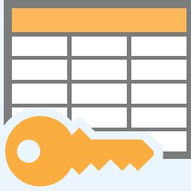
Es un campo o a una combinación de campos que identifica de forma única a cada fila de una tabla.
No pueden haber dos filas en una tabla que tengan la misma clave primaria.
PRIMARY KEY
CREATE TABLE PERSONA(
DNI INT PRIMARY KEY,
Nombre varchar(20)
)
CREATE TABLE PERSONA (
DNI INT,
Nombre varchar(20)
CONSTRAINT pk_tabla PRIMARY KEY(DNI)
)
Se pueden crear restricciones PRIMARY KEY cuando se crea la tabla o a una tabla ya existente
No debe existir otra restricción PRIMARY KEY para esa tabla
Se puede modificar o eliminar una restricción PRIMARY KEY después que ha sido creada
Cuando una restricción PRIMARY KEY se agrega a una columna (o columnas) existente en un tabla, SQL Server controla los datos ya existentes en las columnas para asegurar que se cumplen no existan valores nulos ni valores duplicados

Slide 17

Restricción que asegura que todos los valores del campo son únicos.
UNIQUE
CREATE TABLE PERSONA(
DNI INT PRIMARY KEY,
Nombre varchar(20) UNIQUE
)
CREATE TABLE PERSONA (
DNI INT,
Nombre varchar(20)
CONSTRAINT pk_tabla PRIMARY KEY(DNI),
CONSTRAINT uc_tabla UNIQUE (Nombre)
)
Un PRIMARY KEY automáticamente tiene una restricción UNIQUE.
Puede haber más de 1 UNIQUE en la tabla.

Slide 18
Integridad Referencial
Tipos de Relación
FOREIGN KEY
Actualizar registros en cascada
Eliminar registros en cascada

Slide 19
Preserva las relaciones definidas entre tablas, cuando se ingresan, modifican o borran registros.
Se implementa en SQL Server definiendo Claves Primarias y Claves Foráneas
Evita:
Agregar registros a una tabla relacionada si no hay registros asociados en la correspondiente tabla primaria.
Cambiar valores en la tabla primaria que resulten en registros huérfanos en las tablas relacionadas.
Borrar registros desde una tabla primaria si existen registros relacionados en la tabla ajena
Integridad Referencial

Slide 20
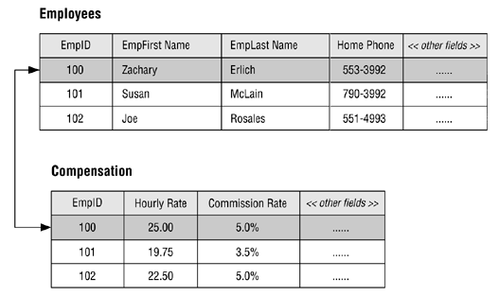
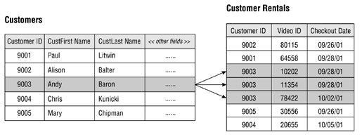
Relación 1:1
Tipos de Relación
Relación 1:M

Slide 21
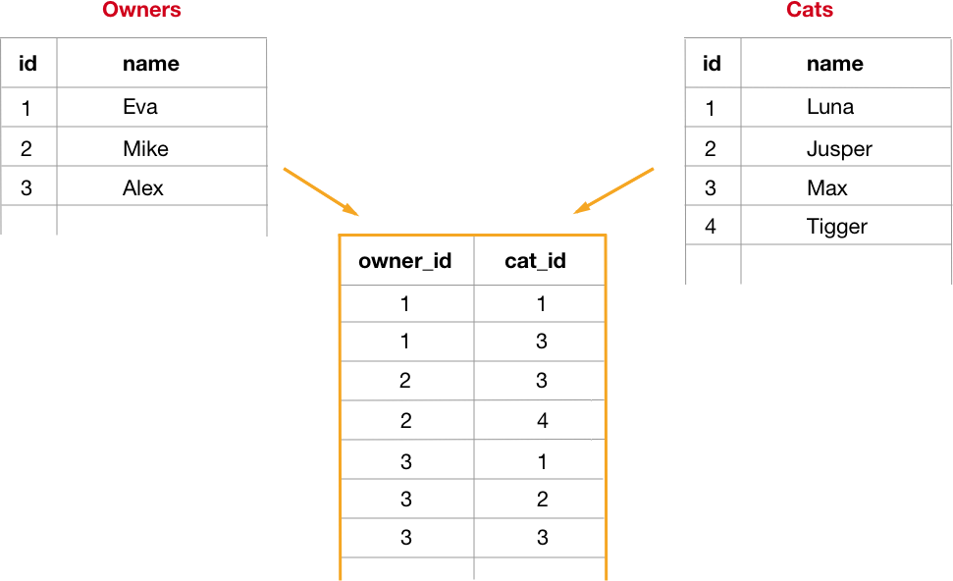
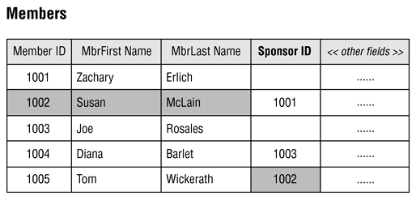
Relación M:N
Tipos de Relación
Relación Unaria o Reflexiva

Slide 22
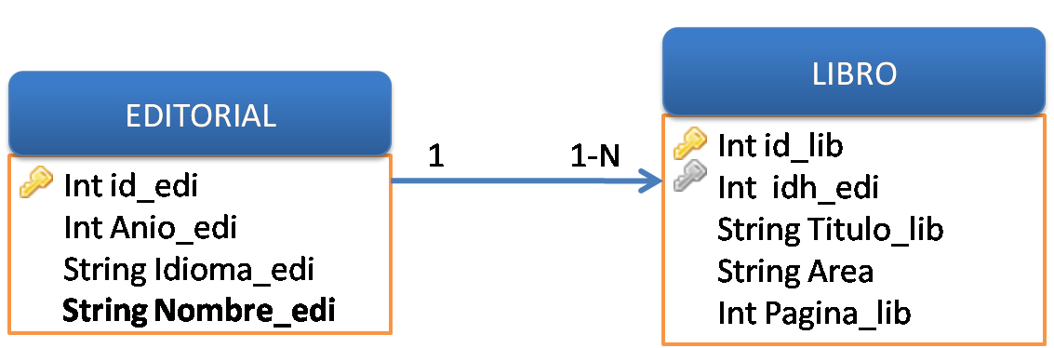
Es aquella columna que, existiendo en una tabla, es a su vez clave primaria en otra tabla.
Define una referencia entre dos tablas, donde se relacionan clave primaria de una tabla con clave foránea de la otra
FOREIGN KEY
ALTER TABLE LIBRO
ADD CONSTRAINT FK_Libro_Editorial
FOREIGN KEY (idh_edi) REFERENCES EDITORIAL(id_edi)
Son relaciones padre/hijo.
Editorial es el padre
Libro es el hijo
Registro huérfano es cuando no tiene padre (integridad pobre).
Un libro sin Editorial

Slide 23
FOREIGN KEY
Una tabla puede tener varias restricciones "foreign key".
Una restricción "foreign key" no puede modificarse, debe eliminarse y volverse a crear.
No se puede eliminar una tabla referenciada en una restricción "foreign key", aparece un mensaje de error.
sp_helpconstraint permite ver más información sobre la restricción
Una columna definida como clave foránea solo puede contener el valor nulo (ningún valor), o el valor que existe en la tabla primaria. Esto se llama “integridad referencial declarativa” y es lo que asegura de que no hayan valores que no estén en la tabla principal.
La integridad referencial se activa en cuanto creamos una clave foránea y a partir de ese momento se comprueba cada vez que se modifiquen datos que puedan alterarla.
Una restricción FOREIGN KEY puede contener valores nulos.
Una restricción FOREIGN KEY puede referenciar columnas en tablas de la misma base de datos o dentro de la misma tabla (tablas auto-referenciadas).
Cuando se agrega una restricción FOREIGN KEY a una columna (o columnas) existentes en un tabla, SQL Server (por defecto) controla los datos existentes en las columnas para asegurar que todos los valores existen, excepto los nulos

Slide 24
FOREIGN KEY
¿Cuando SQL Server nos va a devolver un error?
Cuando insertamos una nueva fila en la tabla secundaria y el valor de la clave foránea no existe en la tabla principal.
Cuando modificamos el valor de la clave primaria de un registro que tiene 'hijos'.
Cuando modificamos el valor de la clave foránea, el nuevo valor debe existir en la tabla principal.
Cuando queremos borrar una fila de la tabla principal y ese registro tiene 'hijos’.
Asociada a la integridad referencial están los conceptos de actualizar y eliminar registros en cascada.
El actualizar y/o eliminar registros en cascada, son opciones que se definen cuando definimos la clave foránea y que le indican al sistema gestor qué hacer en los casos comentados en el punto anterior

Slide 25
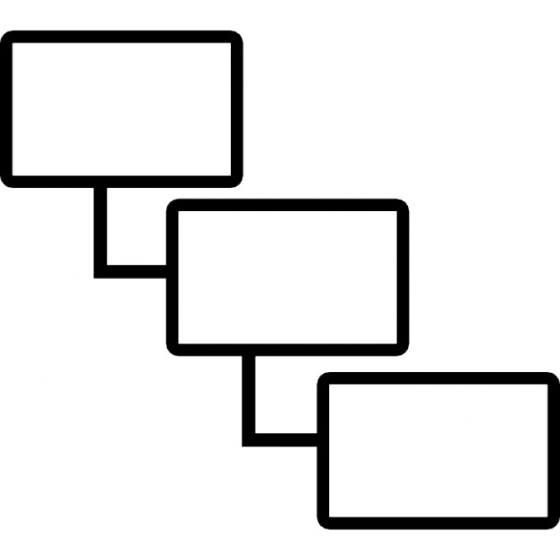
Significa que cuando se cambie un valor del campo clave de la tabla principal, automáticamente cambiará el valor de la clave foránea de los registros relacionados en la tabla secundaria.
Si no se tiene definida esta opción, no se puede cambiar los valores de la clave principal de la tabla principal. No se produce el cambio y SQL Server nos devuelve un mensaje de error.
Actualizar registros en cascada
UPDATE
UPDATE
UPDATE
ALTER TABLE LIBRO
ADD CONSTRAINT FK_Libro_Editorial
FOREIGN KEY (idh_edi) REFERENCES EDITORIAL(id_edi) ON UPDATE CASCADE

Slide 26
Significa que cuando se elimina un registro de la tabla principal automáticamente se borran también los registros relacionados en la tabla secundaria.
Si no se tiene definida esta opción, no se puede eliminar registros de la tabla principal si estos tienen registros relacionados en la tabla secundaria. No se produce el cambio y SQL Server nos devuelve un mensaje de error.
Eliminar registros en cascada
DELETE
DELETE
DELETE
ALTER TABLE LIBRO
ADD CONSTRAINT FK_Libro_Editorial
FOREIGN KEY (idh_edi) REFERENCES EDITORIAL(id_edi) ON DELETE CASCADE

Slide 27
Integridad Procedural

Slide 28
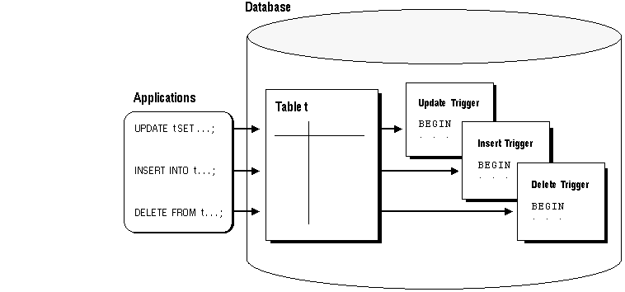
También conocida como “Definida por el Usuario”
Significa mantener la integridad de datos a través de procedimientos codificados en TRANSACT-SQL y ejecutados a través de TRIGGERS.
Permite definir reglas de empresa específicas que no pertenecen a ninguna otra categoría de integridad.
Integridad Procedural

Slide 29
Gracias…

